Slide 1
网站变更监控自动报告
人民网-首页
2026-04-20 20:01:55

Slide 2
分析结论
1. **近期活动集中**：过去7天内仅4月20日有4次变更，表明近期数据变动较为集中，其他时间相对平稳。
2. **未知记录占主导**：最近30天最频繁的变更记录（4次）均标记为“unknown”，建议进一步明确记录来源或分类以提高数据可读性。
3. **整体变动量低**：总变更次数仅为4次，说明系统或业务整体处于低变动状态，可能处于稳定期或初始阶段。

Slide 3
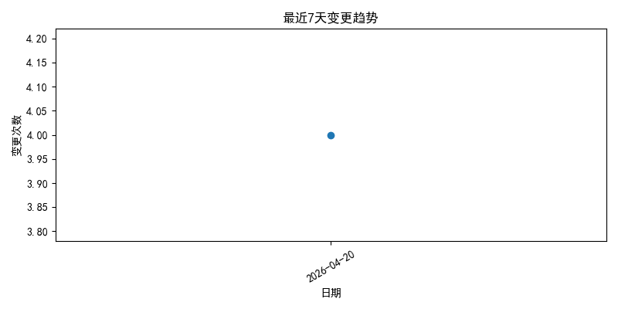
source_31_20260420_200155_trend.png

Slide 4
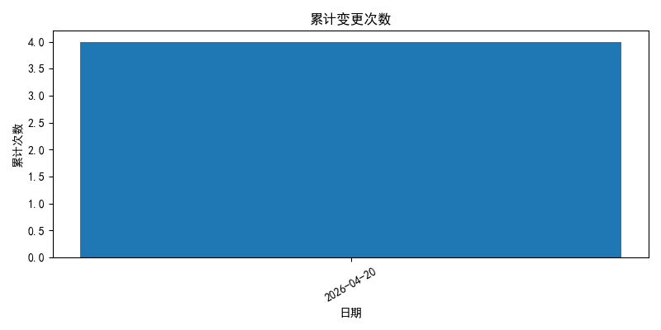
source_31_20260420_200155_cumulative.png

Slide 5

source_31_20260420_200155_top.png

